Slide 1
MODELSO DE DESARROLLO ECONÓMICO
CIENCIAS SOCIALES C.V

Slide 2
OBJETIVOS DE DESARROLLO SOSTENIBLE
La Asamblea General adopta la Agenda 2030 para el Desarrollo Sostenible
La Asamblea General de la ONU adoptó hoy la Agenda 2030 para el Desarrollo Sostenible, un plan de acción a favor de las personas, el planeta y la prosperidad, que también tiene la intención de fortalecer la paz universal y el acceso a la justicia.
Los Estados miembros de la Naciones Unidas aprobaron una resolución en la que reconocen que el mayor desafío del mundo actual es la erradicación de la pobreza y afirman que sin lograrla no puede haber desarrollo sostenible.

Slide 4
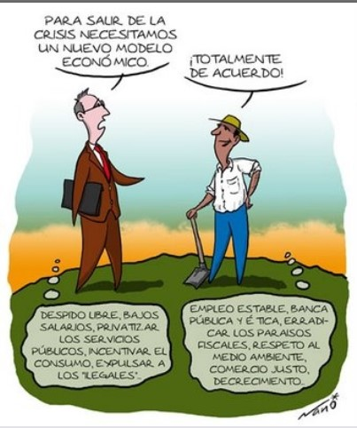
CONCEPTO DE MODELO ECONOMICO
Un modelo económico es una representación simplificada de un proceso o fenómeno económico.
Un modelo económico es una representación simplificada de la relación entre distintas variables que explican cómo opera la economía o un fenómeno en particular de ella. Por ejemplo la variación del precio de un producto en un mercado específico.

Slide 5
TIPO DE MODELOS ECONÓMICOS
Los modelos económicos se pueden agrupar en dos grandes categorías: microeconómicos y macroeconómicos.
Macroeconómicos: Determinan fenómenos a nivel general o macro de la economía. Por ejemplo: el nivel de producción, la inflación, etc.
Microeconómicos: Se refieren al estudio de mercados específicos y/o del comportamiento de agentes a nivel individual o en un mercado.

Slide 6
Modelos o sistemas económicos
Otra forma de entender el concepto de modelo económico es cuando nos referimos a los sistemas económicos o la forma en la que se organiza la economía. En general existen tres tipos de sistemas económicos:
Modelo capitalista: Que utiliza el mercado como mecanismo de asignación de los recursos.
Modelo socialista o planificado: Se planifica o interviene la economía para lograr determinados objetivos.
Economía mixta: una combinación de los anteriores.

Slide 7
MODELOS IMPLEMENTADOS EN COLOMBIA
Primario exportador
Modelo liberal: El mercado no se regula por parte del estado, lo que genera competencia.
Modelo Keynesiano: El estado interviene en el sistema financiero (Aumento de aranceles, promoción de la producción agrícola)
Neoliberalismo: Corriente económica y política asociada al capitalismo. Sostiene que la economía se debe regir por el libre comercio, estar desregulada y privatizada, es decir, con menor intervención de las políticas del Estado. Defiende el libre mercado capitalista.

